Slide 1
Teste técnico Análise de dados
Arilson Xavier de Souza Costa

Slide 2
Questão 1: As 10 lojas com maior faturamento em pedidos

Slide 3
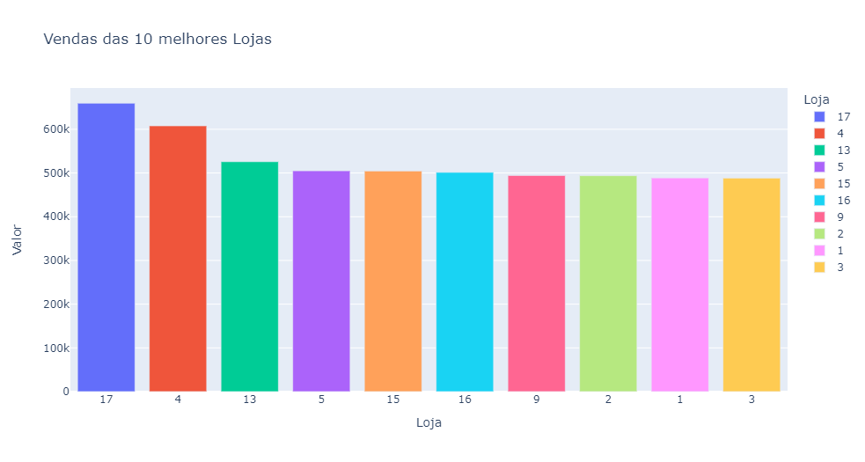
Questão 1: As 10 lojas com maior faturamento em pedidos

Slide 4
Questão 2: Ticket médio mensal e volume médio mensal
O ticket médio mensal é de 749826,76;
O Volume médio mensal é de 398188.46;

Slide 5
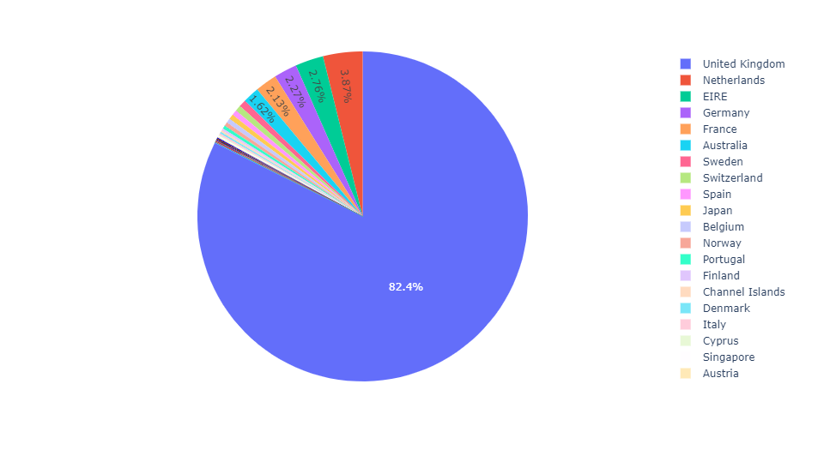
Questão 3: Há uma correlação entre o volume de vendas o país e o volume de itens vendidos ?
Sim, o volume de vendas esta diretamente ligado ao número de vendas ao Reino Unido, com 82,4% das vendas;

Slide 6
Questão 3: Os itens mais e menos vendidos no Reino unido são
O mais vendido é o item com código de estoque 22197, descrito como POPCORN HOLDER;
O menos vendido é o item com código de estoque 23007, descrito como SPACEBOY BABY GIFT SET;

Slide 7
Questão 4: Extra
Analisando o número de vendas por país, foi observado a grande diferença entre o número de produtos oferecidos para os 10 primeiros no ranque em relação ao 10 últimos.

Slide 8
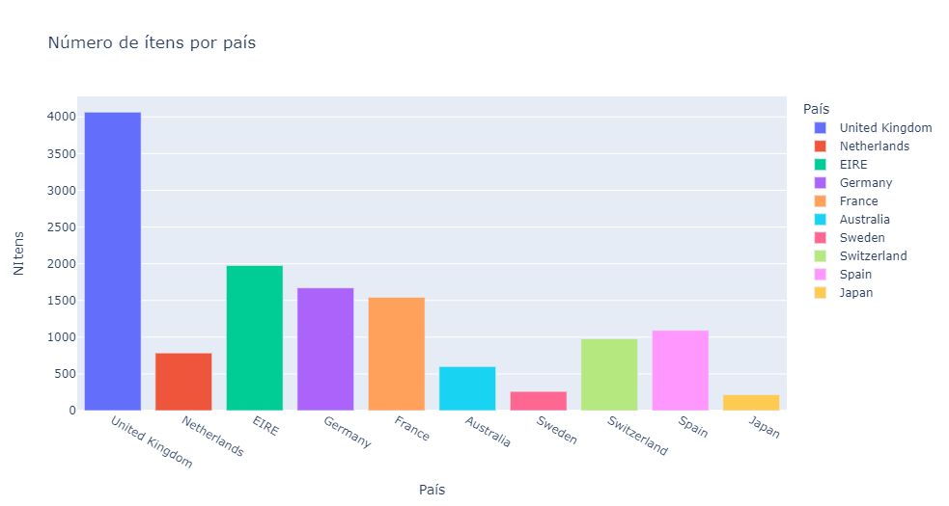
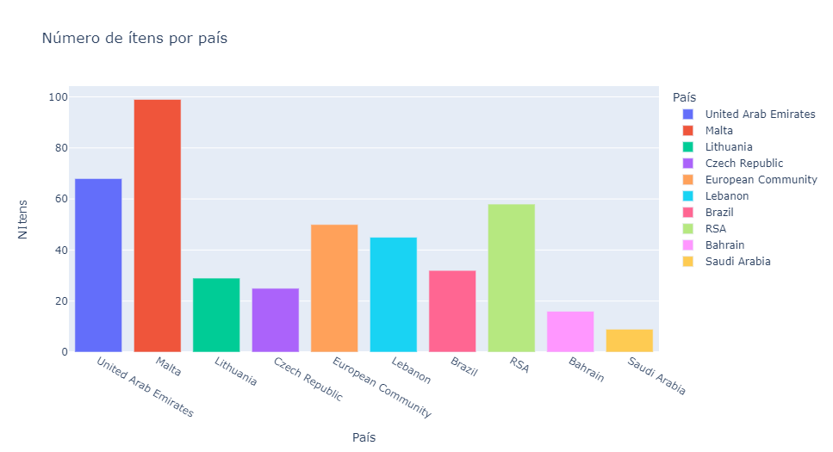
Questão 4: Extra
Número de itens vendidos nos 10 países com mais vendas
Número de itens vendidos nos 10 países com menos vendas

Slide 9
Questão 4: Extra
Apesar dessa grande diferença pode-se notar que a relação entre produtos oferecidos e quantidade vendida é maior em países com poucas vendas.

Slide 10
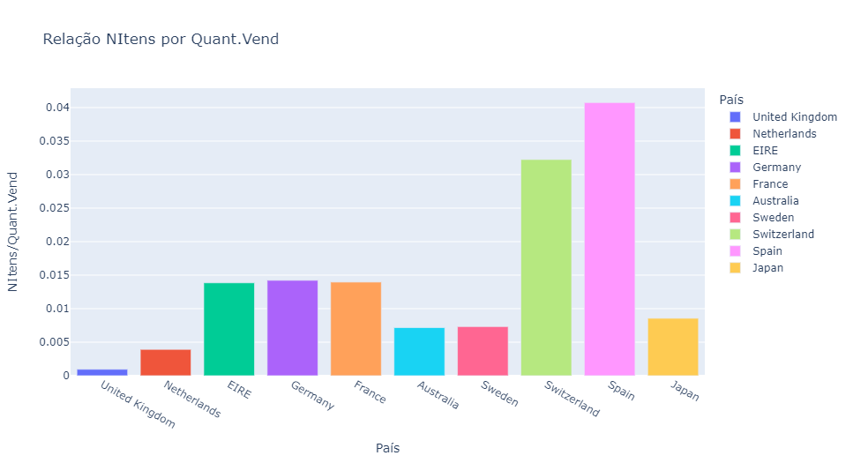
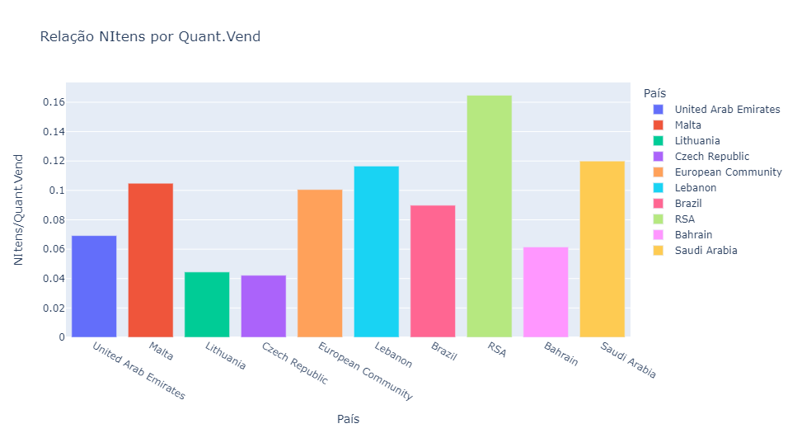
Questão 4: Extra
Relação Número de itens oferecidos por quantidade vendida nos 10 países com menos vendas
Relação Número de itens oferecidos por quantidade vendida nos 10 países com mais vendas

Slide 11
Questão 4: Extra
Conclusão:
O que pode estar acontecendo durante o período analisado, é que, produtos que teriam uma alta taxa de aceitação nesses países não estão sendo oferecidos, dessa forma há uma oportunidade de negócios para que as lojas alcancem novos mercados com produtos específicos.
Podendo até diminuir o número de produtos, e focando nos de maior possibilidade de venda.

